Slide 1
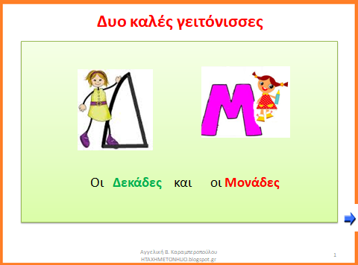
Μαθηματικά Β’ Δημοτικού

Slide 2
Τι θα μάθουμε ;
Να ξεχωρίζουμε Δεκάδες και Μονάδες
Να σπάμε έναν αριθμό στα μέρη του
Να κατανοούμε την θέση κάθε ψηφίου

Slide 3
Ο κανόνας
Σε έναν αριθμό με 2 ψηφία το πρώτο ψηφίο δείχνει τις Δεκάδες και το δεύτερο ψηφίο τις Μονάδες.

Slide 4
Παραδείγματα
Ο αριθμός 10(δέκα) έχει... 1 Δεκάδα και 0 Μονάδες = 10
Ο αριθμός 11(έντεκα) έχει… 1 Δεκάδα και 1 Μονάδα = 11

Slide 5
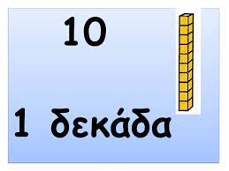
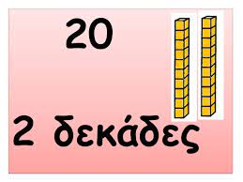
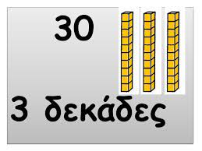
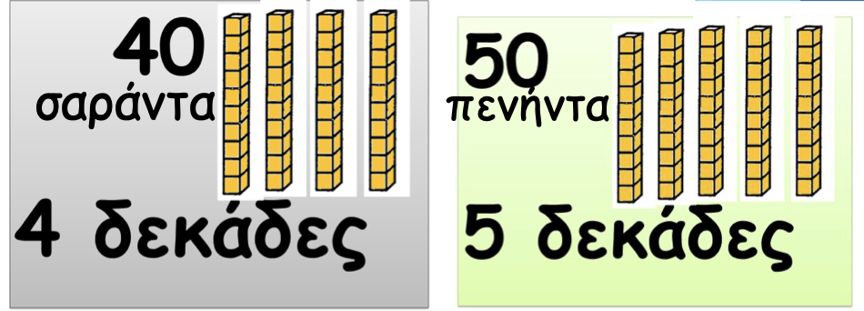
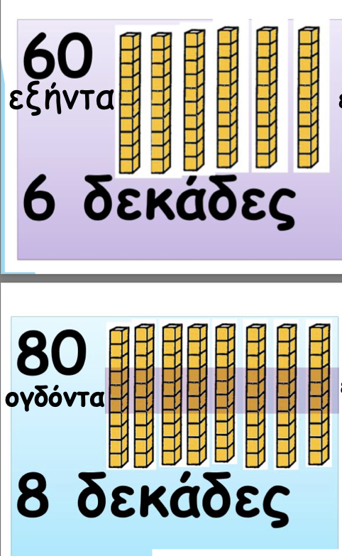
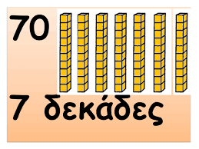


Ας θυμηθούμε τις δεκαδούλες

Slide 6
Έτσι λοιπόν..
Το 80 έχει 8 Δεκάδες
Στο 50 κρύβονται 5 Δεκάδες
Όταν βλέπω το 30, σκέφτομαι 3 Δεκάδες
Κάποια παραδείγματα:
Το 57 ➡️ Δεκάδες 5(50) και Μονάδες 7(7) ➡️ 50+7= 57
Το 33 ➡️ Δεκάδες 3(30) και Μονάδες 3(3) ➡️ 30+3= 33

Slide 7
ΕΙΣΤΕ ΕΤΟΙΜΟΙ ΝΑ ΛΥΣΕΤΕ ΤΟ ΚΟΥΙΖ ;

